Slide 1


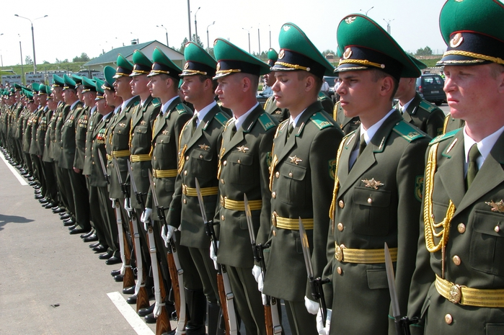
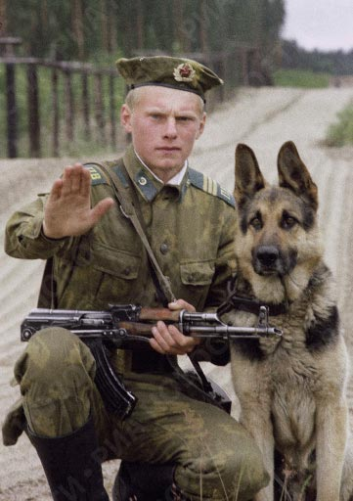
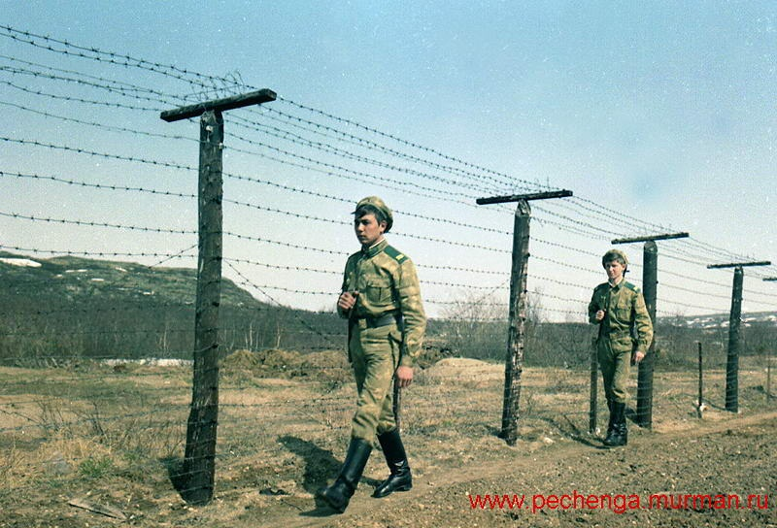
Государственное бюджетное образовательное учреждение дополнительного образования Республики Крым «Региональный центр по подготовке к военной службе и военно-патриотическому воспитанию»
28 мая
День Пограничника

Slide 2


Slide 3


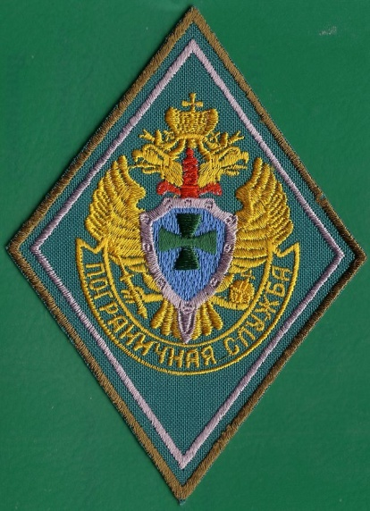
Флаг Пограничных войск Федеральной Пограничной службы России
Нарукавный знак с эмблемой ПС ФСБ России с 2003 года
Пограничная служба Федеральной службы безопасности Российской Федерации (ПС ФСБ России) — формирование ФСБ России, основной задачей которого является защита, охрана и оборона сухопутных и водных рубежей Российской Федерации.

Slide 4
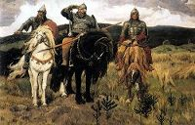
Древнерусское государство постоянно подвергалось набегам и вторжениям в приграничные районы.
И уже тогда защита Родины считалась делом чести и особой доблести. Предания, дошедшие до наших дней, сохранили имя одного из этих защитников Отечества – богатыря Ильи Муромца.
История пограничных войск России
Первый пограничник - богатырь Илья Муромец.
Рисунок художника В.Васнецова

Slide 5
В 1571 году появилось "Уложение о станичной службе", регламентировавшее права и обязанности стражи и порядок охраны рубежей. В 1574 году был назначен единый начальник над сторожевой и станичной службой. С ростом внешней торговли в 1754 году создаются пограничные таможни. Охрана границы осуществлялась драгунскими полками, рассредоточенными по форпостам, и таможенными вольнонаемными объездчиками. С 1782 года стала вводиться таможенная стража из вольнонаёмных надзирателей и объездчиков, усиленная в 1811 году пограничной казачьей стражей. С 1827 года их функции объединила пограничная стража (до 1832 года — пограничная таможенная стража). В 1893-1917 годах существовал Отдельный корпус пограничной стражи. С распадом в 1917 году имперской государственности и формированием государственности советской начался новый этап в истории отечественной пограничной службы.

Slide 6
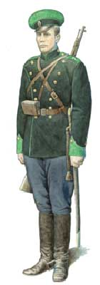

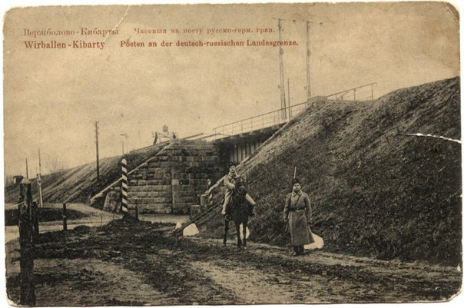
История ПС ФСБ России
До Октябрьской революции 1917 года службу по охране границ империи нёс Отдельный корпус пограничной стражи, а контроль за въездом в империю и выездом за её пределы осуществляла пограничная жандармерия.

Slide 7
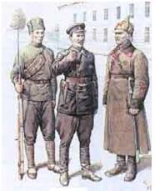
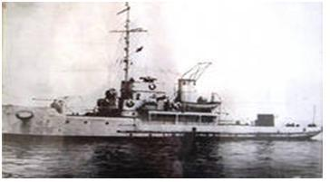
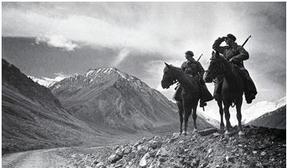
История ПС ФСБ России
Декретом Совета Народных комиссаров 28 мая 1918 года была учреждена Пограничная охрана РСФСР. Тогда же было создано Главное управление погранохраны, в которое в полном составе перешли офицеры бывшего Управления отдельного корпуса погранстражи России.

Slide 8


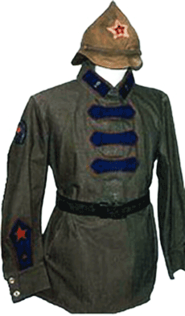
История ПС ФСБ России
30 марта 1918 года при Наркомате финансов РСФСР было создано Главное управление пограничной охраны, в 1919 году переданное в ведение Наркомата торговли и промышленности. 24 ноября 1920 года ответственность за охрану границы РСФСР была передана Особому отделу ВЧК (Всероссийская чрезвычайная комиссия по борьбе с контрреволюцией и саботажем). 27 сентября 1922 года был сформирован Отдельный пограничный корпус войск ОГПУ (Объединённое государственное политическое управление при СНК СССР).
Герб РСФСР
1978 - 1992
знак ВЧК-КГБ
Форма сотрудника ОГПУ

Slide 9


Известно высказывание маршала Георгия Жукова:
«Я всегда был спокоен за те участки фронта, которые были поручены пограничникам».
Пограничные войска в период
Великой Отечественной войны

Slide 10
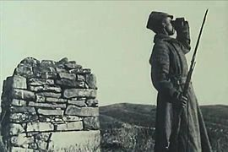
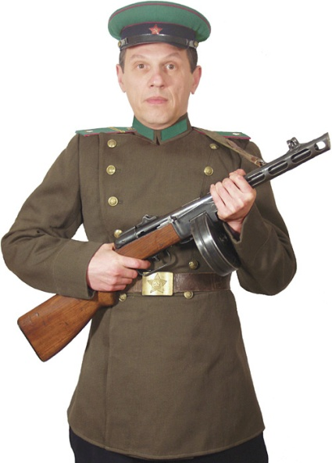
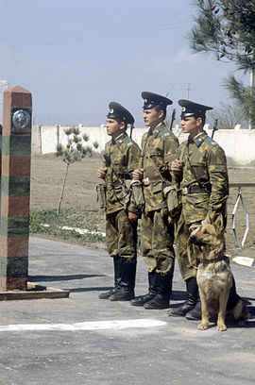

История ПС ФСБ России
С июля 1934 года руководство пограничными войсками осуществляло Главное управление пограничной и внутренней охраны НКВД СССР, с 1937 года ‑ Главное управление пограничных и внутренних войск НКВД СССР, а с февраля 1939 года ‑ Главное управление пограничных войск НКВД СССР.
В 1946 году пограничные войска были переданы в ведение вновь созданного Министерства государственной безопасности СССР, а в 1953 году ‑ МВД СССР.
В 1957 году было создано Главное управление пограничных войск КГБ.
Нарукавный знак пограничных войск КГБ СССР

Slide 11
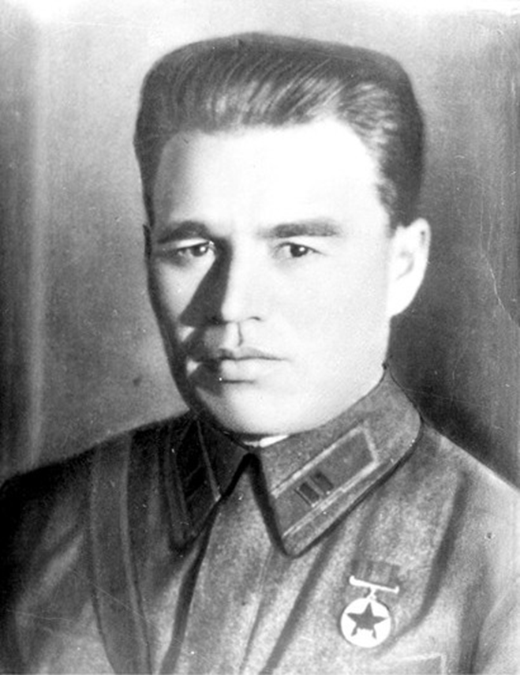
Герои пограничники.
ГАВРИЛОВ Петр Михайлович (1900–1979), Герой Советского Союза (1957).
Родился 17 июня 1900 года в деревне Альведино ныне Пестречинского района Республики Татарстан в крестьянской семье.

Slide 12
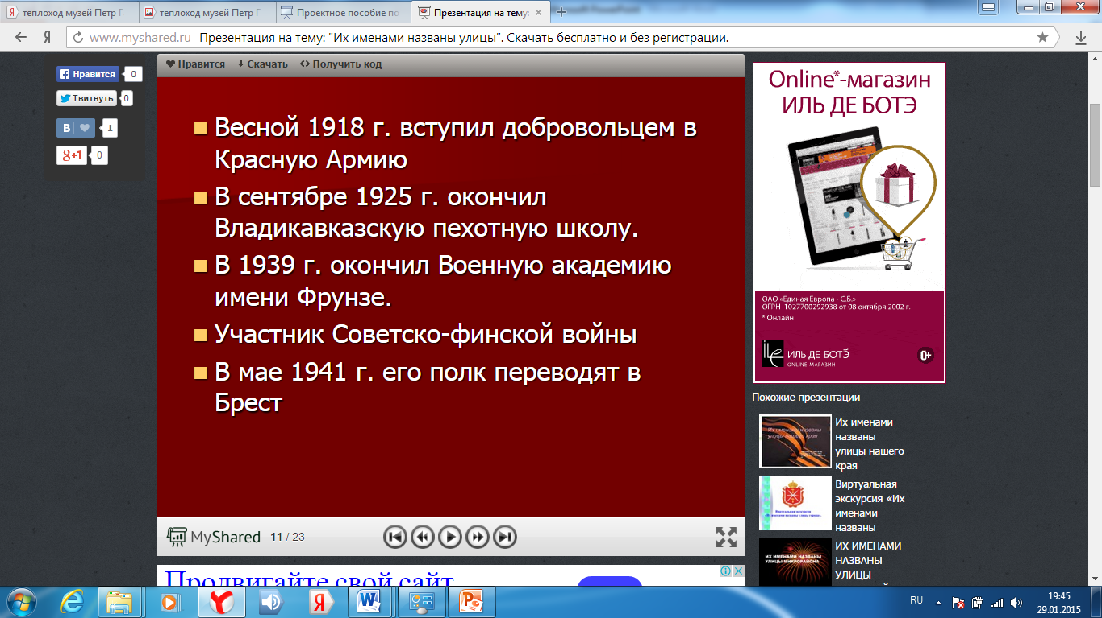

Slide 13
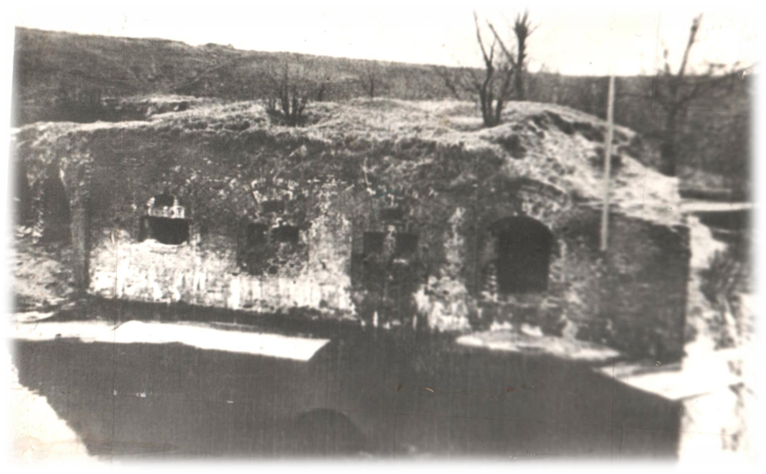
Майор Гаврилов П.М. с 22 июня по 23 июля 1941 руководил обороной Восточного форта Брестской крепости. Ему удалось сплотить вокруг себя всех уцелевших бойцов и командиров разных частей и подразделений, закрыть наиболее уязвимые места для прорыва врага. 23 июля от взрыва снаряда в каземате получил тяжёлое ранение и в бессознательном состоянии был пленён.

Slide 14
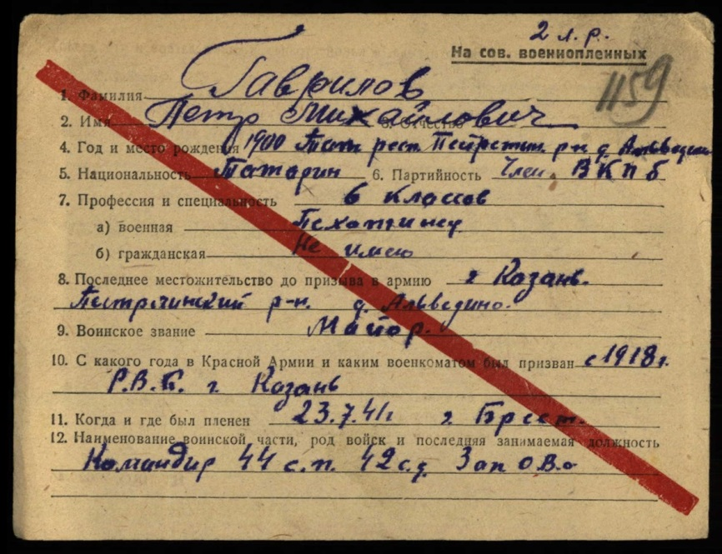
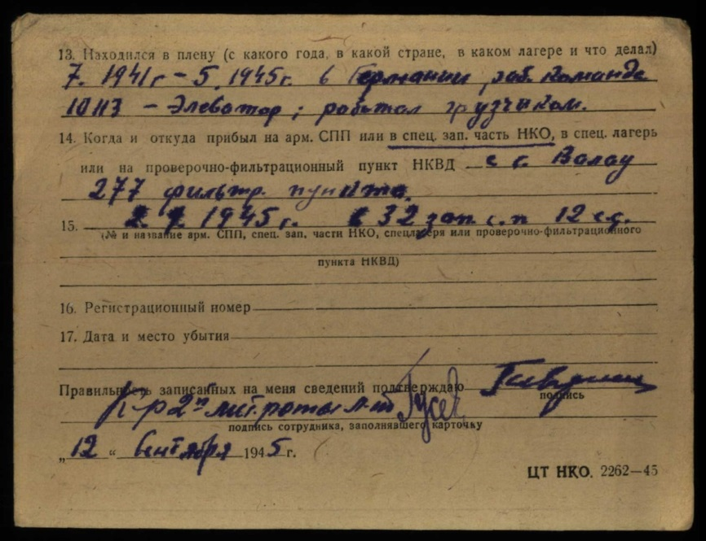
Годы войны провёл в гитлеровских концлагерях Хаммельбурга и Ревенсбурга, испытав все ужасы плена. Освобождён советскими войсками в мае 1945 года.

Slide 15
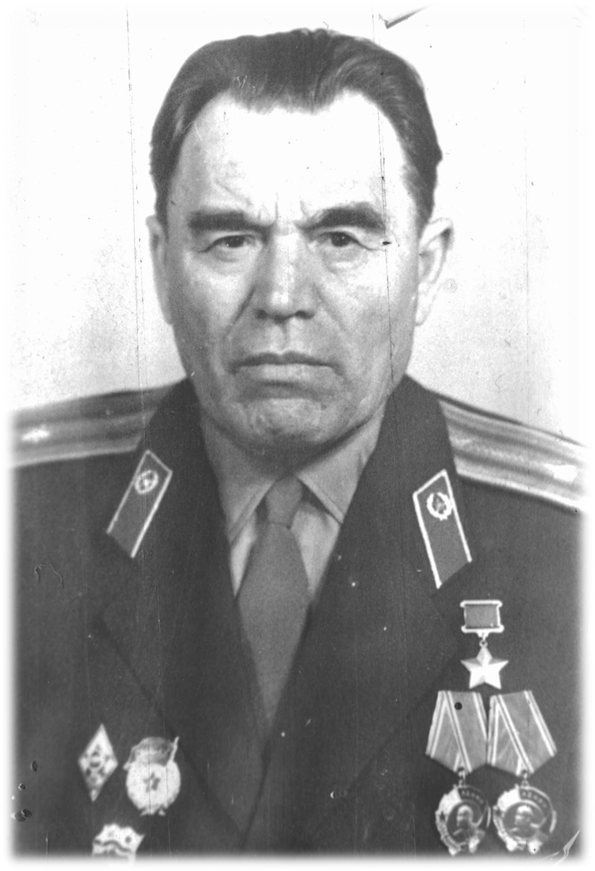
В 1946-1947г. Проживал на родине, затем переехал в Краснодар.
30 января 1957 года за образцовое выполнение воинского долга при обороне Брестской крепости в 1941 году и проявленное при этом мужество и героизм присвоено звание Героя Советского Союза с вручением ордена Ленина и медали «Золотая звезда».

Slide 16
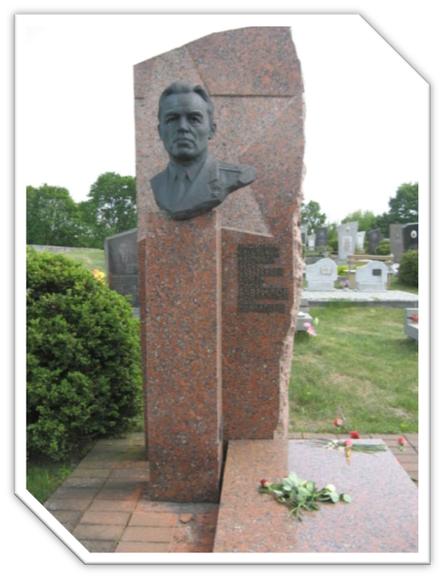
Скончался 26 января 1979 года и с воинскими почестями был похоронен в городе Бресте на Гарнизонном кладбище.
Памятник П.М.Гаврилову установлен в городе Бресте (Белоруссия) на гарнизонном (мемориальном) кладбище. Установлен в 1981 году. Скульптор В.Летун, архитектор Ю.Казаков.

Slide 17
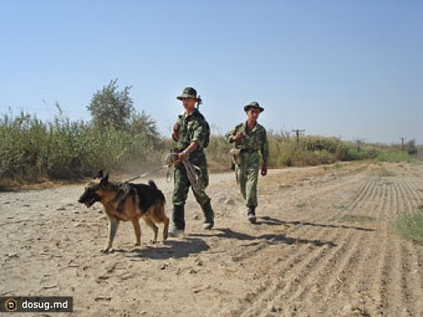
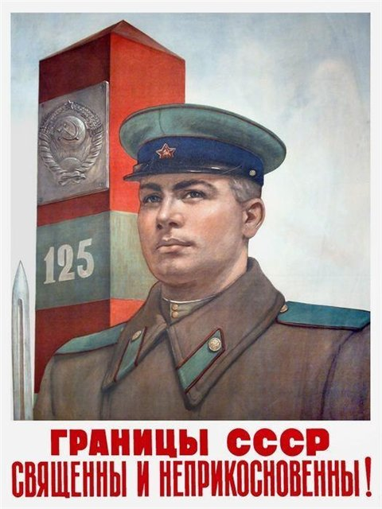
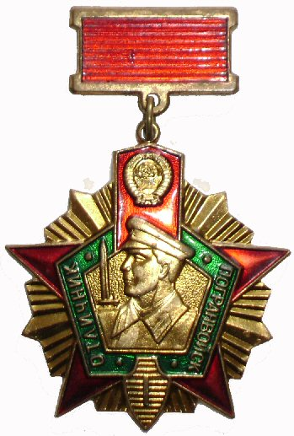
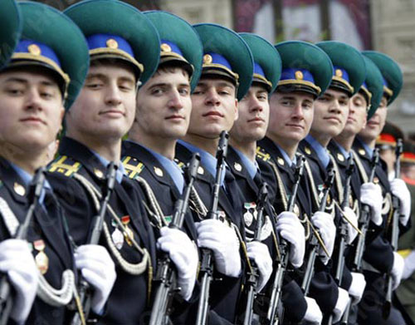
История ПС ФСБ России
К декабрю 1991 года после реорганизации КГБ СССР Главное управление пограничных войск было упразднено и образован Комитет по охране государственной границы СССР.

Slide 18
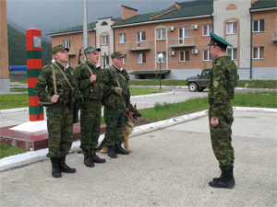
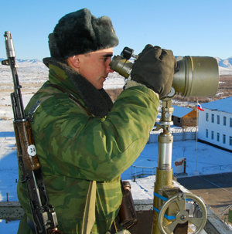
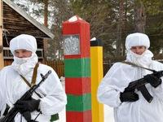
История ПС ФСБ России
В сентябре-октябре 1992 г. пограничные войска на территории Российской Федерации вошли в состав Министерства безопасности Российской Федерации. 30 декабря 1993 года на базе Пограничных войск упразднённого Министерства безопасности Российской Федерации была образована Федеральная пограничная служба — Главное командование Пограничных войск Российской Федерации (ФПС — Главкомат)

Slide 19


История ПС ФСБ России
30 декабря 1994 года, она была переименована в Федеральную пограничную службу России (ФПС России). В 2000 — 2003 годах полномочия пограничных войск и ФПС России регулировались Федеральным законом № 55-ФЗ «О Пограничной службе Российской Федерации».

Slide 20

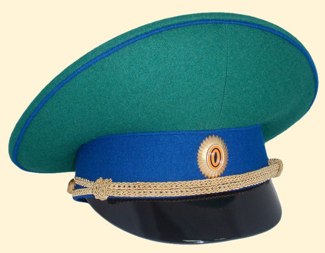
История ПС ФСБ России
11 марта 2003 года функции ФПС переданы в ведение ФСБ России[4], при которой была создана Пограничная служба (преобразование вступило в силу 1 июля 2003 года).
Нарукавный знак пограничной службы ФСБ России
Эмблема пограничной службы ФСБ России

Slide 21

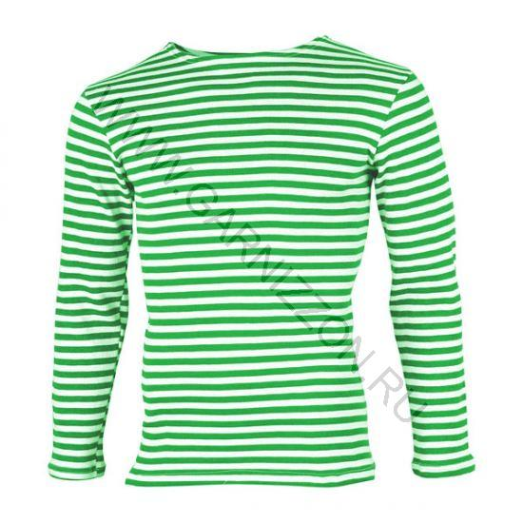
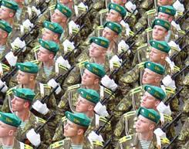
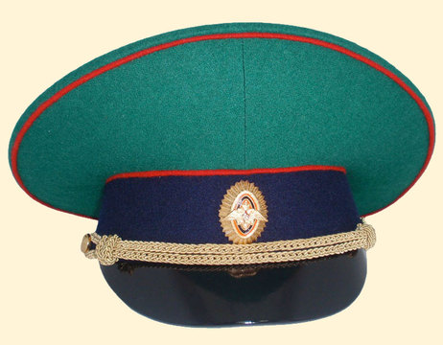
Символы и знаки различия
Главными отличительными знаками российских пограничников служат фуражка с зелёной тульей, светло-зелёный берет и тельняшка со светло-зелёными полосами, оттенок которых существенно отличается от оливковых полос общевойсковой тельняшки.

Slide 22
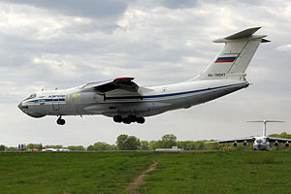
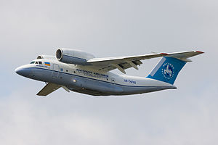
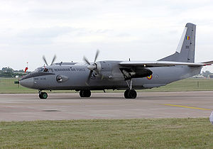
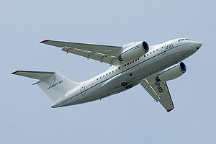
Вооружение и техника
В состав пограничной службы в качестве структурной единицы входит авиационное подразделение.
Ил-76
Ан-72 и Ан-74
Ан-26
Ан-148

Slide 23
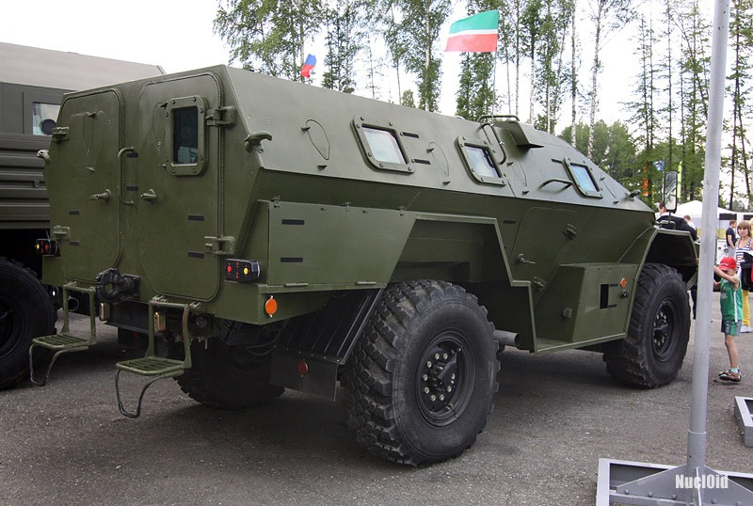
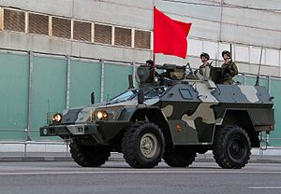
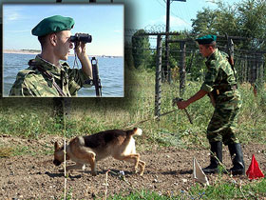
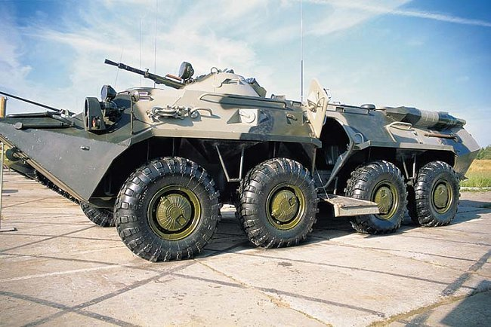
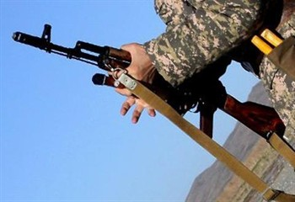
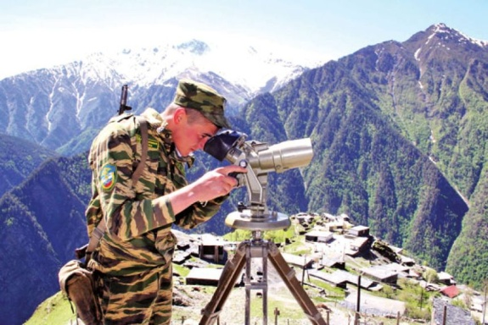
Вооружение и техника
Так же на вооружении состоит техника, относящаяся по классификации МО РФ к технике сухопутных войск.
БПМ-97

Slide 24
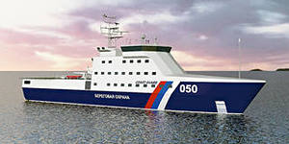
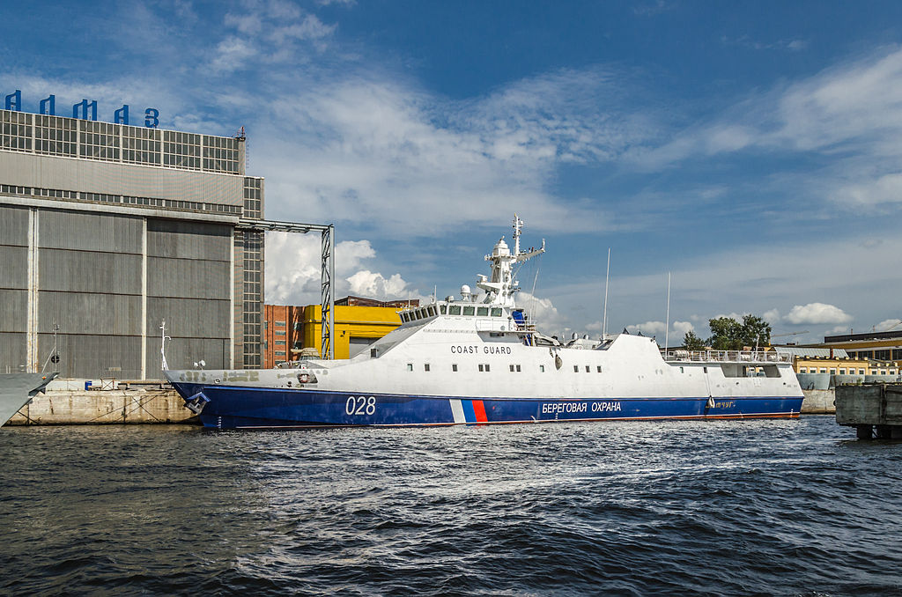
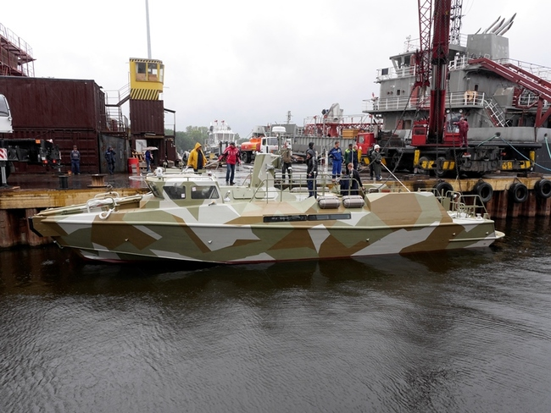
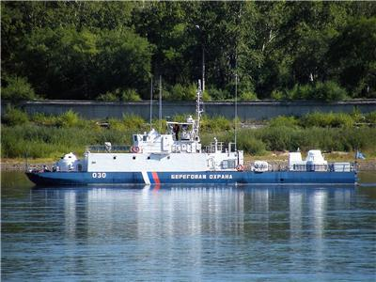
Вооружение и техника
На вооружении пограничной службы РФ находятся морские боевые корабли и катера:
ПСКР проекта 12130
СКР проекта 22460
Катера Тип IC16MII

Slide 25

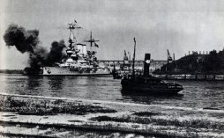
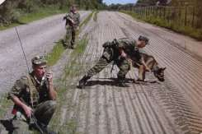
Служу России!
Воин российский
В вечном дозоре
На самолёте,
На корабле.
Он охраняе т
Мирное море,
Мирное небо,
Мир на земле.
(И. Гамазкова)

Slide 26

Будущие защитники Родины
Каждый мальчик может стать солдатом,
По небу лететь, по морю плыть,
Охранять границу с автоматом,
Чтоб свою отчизну защитить.
Но сначала на футбольном поле
Защитит ворота он собой.
И за друга во дворе и школе
Примет он неравный, трудный бой.
Не пустить чужих собак к котёнку –
Потруднее, чем играть в войну.
Если ты не защитил сестрёнку,
Как ты защитишь свою страну?
(А. Усачёв)

Slide 27

28 мая День Пограничника

